Slide 1
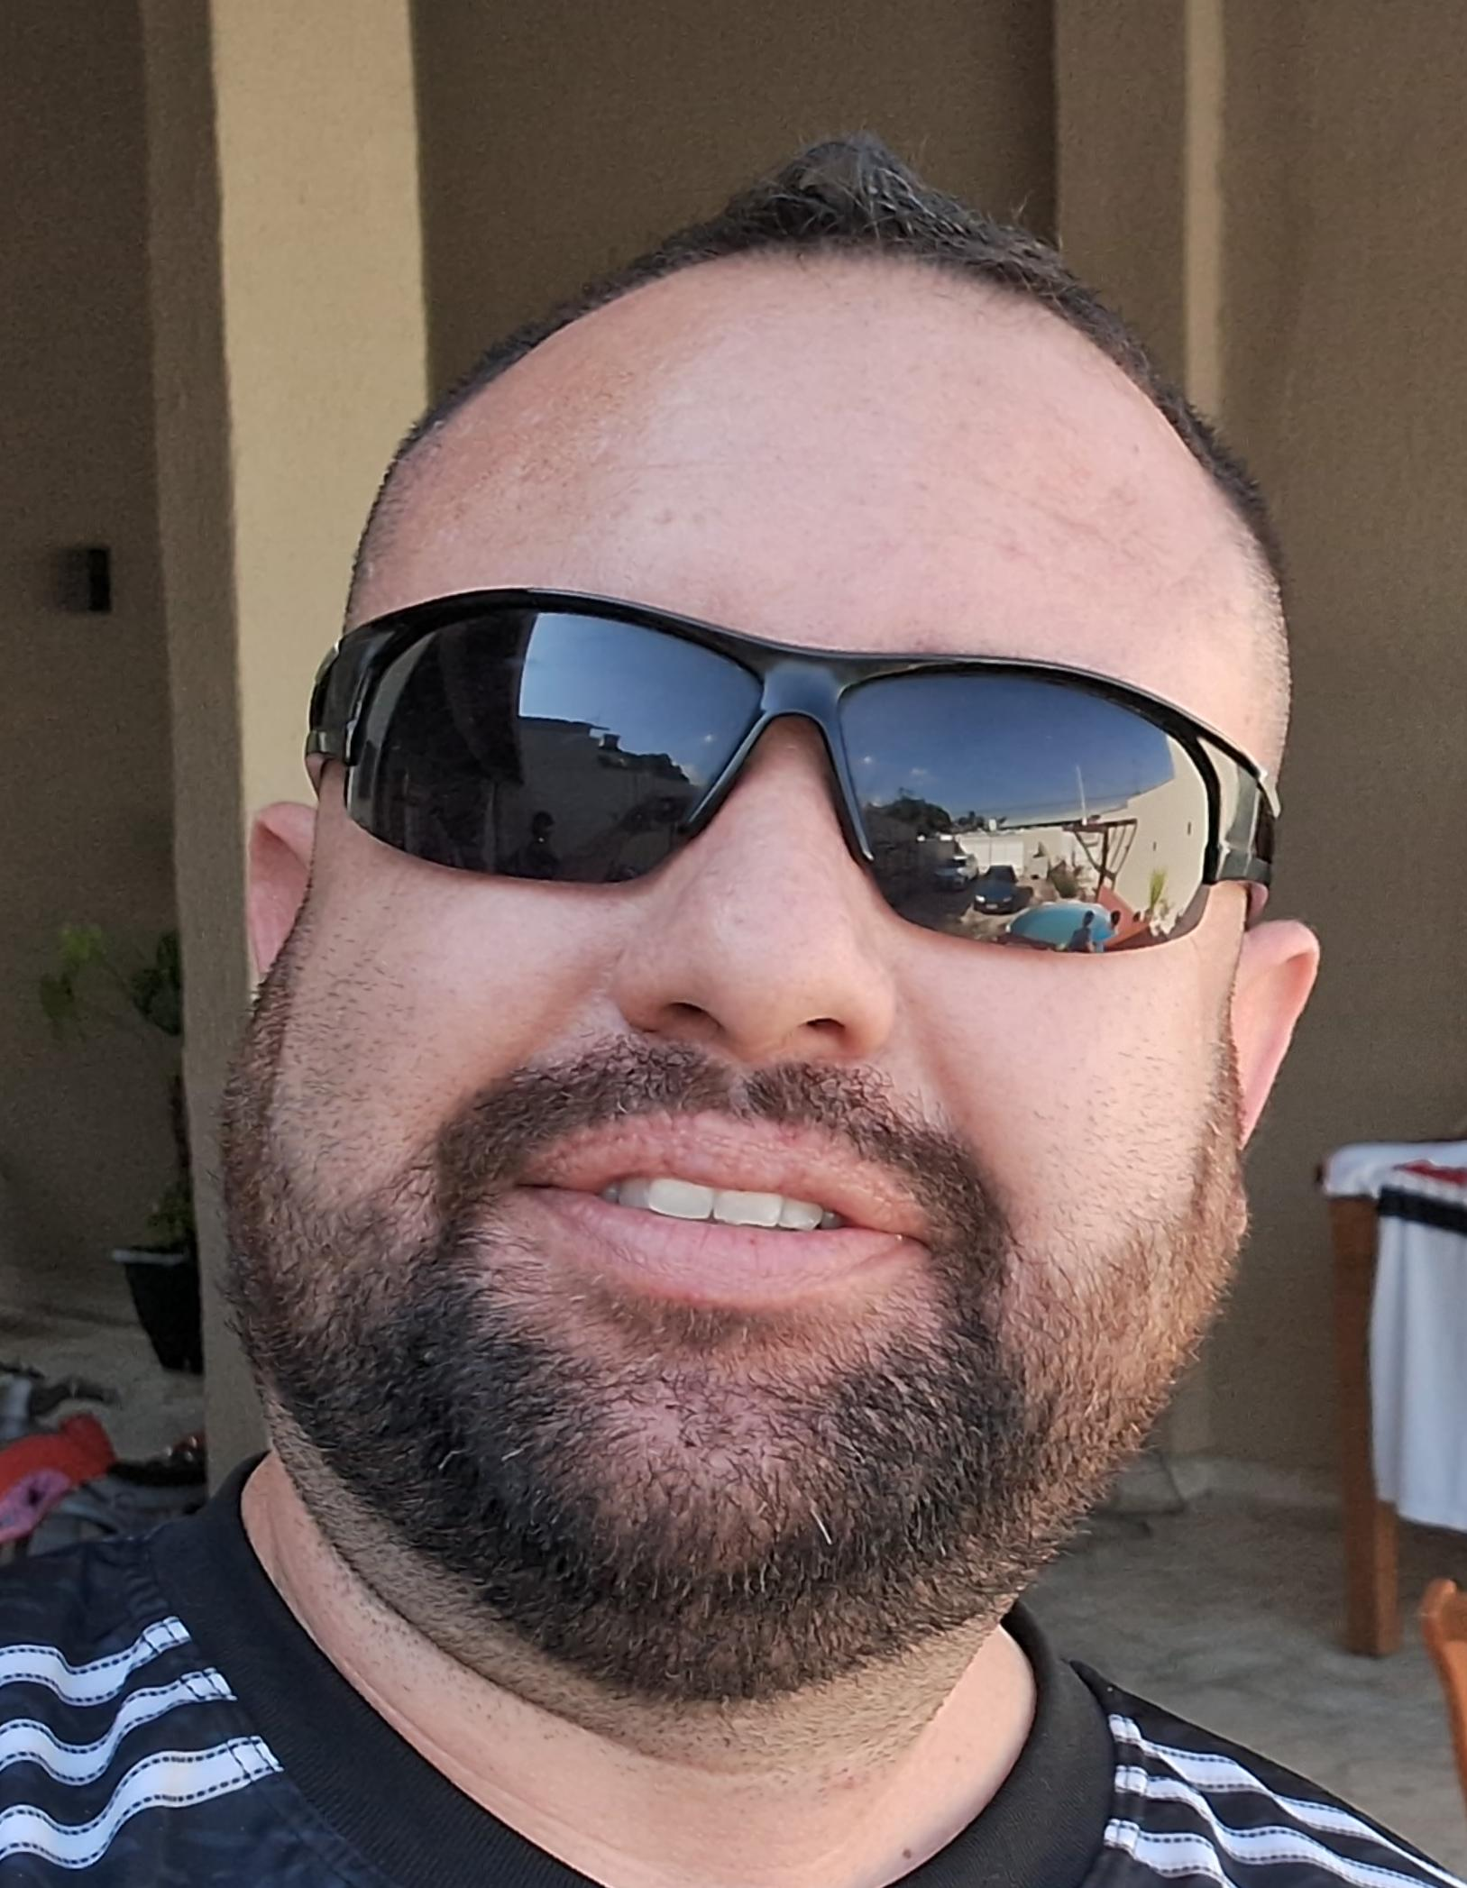
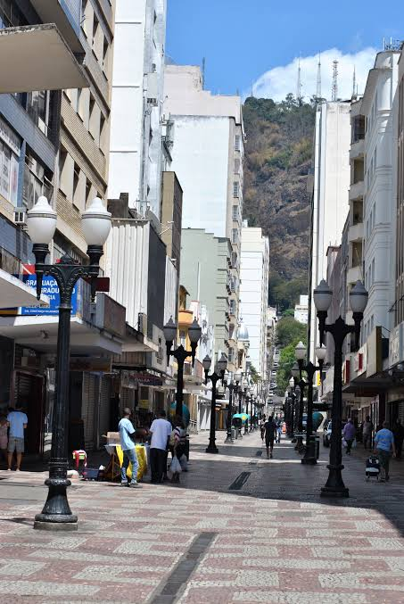
Sobre mim.
Joelson Santos de Oliveira.
Juiz de fora.

Slide 2

LinkedIn
www.linkedin.com/in/joelsonsantosdeoliveira

Slide 3



Experiência profissional
Fiscal de Campo- Unigás.
Fiscal de Campo- Falcão Bauer.
Polidor de metais- Sobraer.

Slide 4



Formação.
Técnico em Automação Industrial- IFSP.
Técnico em Edificações – Cephas.
Cursando Gestão da Produção Industrial- Fatec.

Slide 5

Cursos profissionalizante .
Inspetor de qualidade.
Gasista.
Mecânica Básica.
Usinagem.
Operador de empilhadeira.

